Slide 1
Hayvan Besleme Biyoteknolojisi
Dr. Öğr. Üyesi Zeynep SÖNMEZ

Slide 2
Hayvan besleme ve yem teknolojilerinde biyoteknoloji
Yemlerin kalitesinin yükseltilmesi
-Hayvanların yemden yararlanma kabiliyetinin artırılması
-Rumenin mikroflora ve mirofaunasının düzeltilmesi
-Bitkilerden istenmeyen bileşenlerin çıkarılması
-Gıdaların önceden bazı enzimlere muamelesi
-Bitki silajlarında mikrobiyal inokulantların kullanılması
-Tek hücre proteinlerinin kullanılması
Yeni Yem Kaynaklarının Bulunmasına Yönelik Çalışmalar Laboratuvara Dayalı Metodların Geliştirilmesine Yönelik Çalışmalar

Slide 3
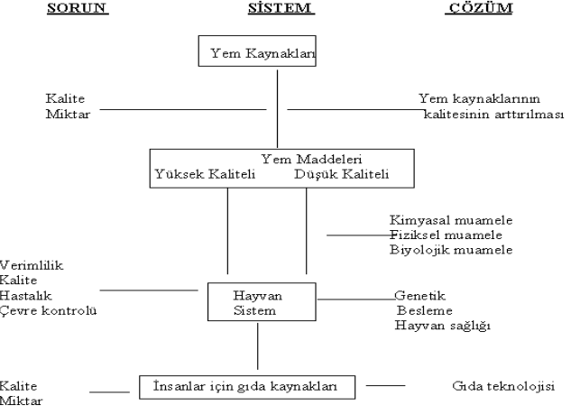

Slide 4
Tek Mideli Hayvanlar (Monogastrik Hayvanlar) Tek mideli hayvanlarda sindirim sistemi ağız, dişler, mide, incebağırsaklar, kalın ve körbağırsaklardan oluşur
Mide
Tek midelilerde mukoza dokusu farklı tipte salgı bezleri içeren farklı bölümlerden oluşmuştur. Midenin kardiak (cardiac) bölgesindeki hücreler esas olarak mideyi mide salgılarına karşı korumak amacıyla müküs üretirler. Midede salgılanan müküs mide duvarını kaplayarak mide duvarının iç yüzeyindeki epitel dokuyu asit ve pepsinin etkisine karşı korur. Peptik salgı bölgesi asit, enzim ve müküs karışımından oluşan bir salgı üretir. Peptik salgı bölgesi iki tip hücreden oluşmuştur. Bunlar peptik hücreler ve pariyetel (parietal) veya oksintik (oxyntic) hücrelerdir. Peptik hücrelerden proteolitik enzimler (pepsinojen), pariyetel hücrelerden ise HCl asit salgılanmaktadır. Pilorik (pyloric) bölgede ayrıca müküs üreten hücreler de vardır. Mide de salgılanan hidroklorik asit aşağıdaki fonksiyonları yerine getirir; 1) Proteinleri denatüre eder ve midede daha uzun süre kalmasını sağlayarak protein sindirimini iyileştirir. 2) Pepsinojenin pepsine dönüşümünü sağlar. 3) Pepsinin aktivitesini gösterebilmesi için mide asitliğini düşük tutar. 4) Yemlerle gelen patojen mikroorganizmaları öldürür. 5) Yemlerdeki minerallerin çözünmesine katkıda bulunur.

Slide 5
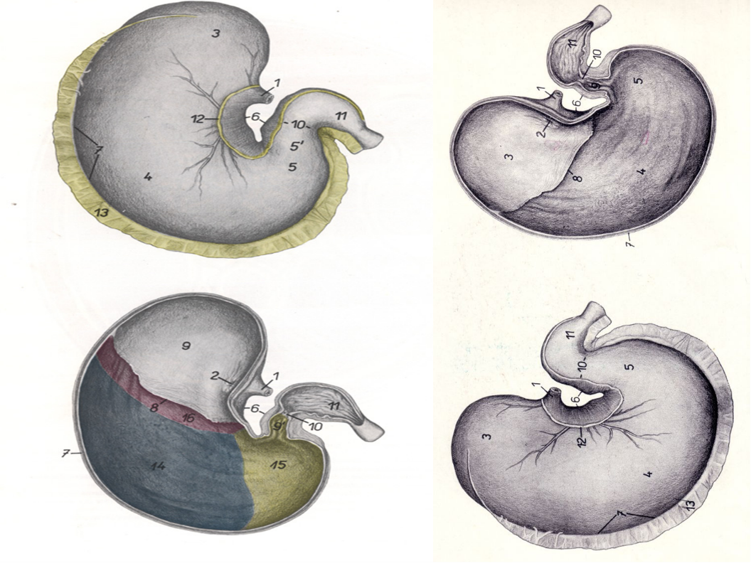

Slide 6
İncebağırsaklar Farklı türlerde incebağırsağın oransal uzunlukları büyük oranda değişim göstermektedir. Domuzlarda nispeten uzundur (15-20 m), fakat köpeklerde oldukça kısadır (4 m). İncebağırsak 3 bölümden oluşmaktadır. Bunlar; duodenum, jejunum ve ileumdur. Duedonum (onikiparmakbağırsağı), farklı sindirim salgılarının üretildiği incebağırsağın ilk ve kısa bir kısmıdır. Ayrıca pankreastan ve safra kesesinden bir kısım sindirim sıvıları da duedenumun midenin pilor bölgesine yakın kısmına boşaltılmaktadır. Bazı hayvan türlerinde karaciğerdeki safra kanalları ve pankreasın boşaltıcı kanalları birleşerek genel bir safra yolu oluştururlar ve içeriklerini duedenuma boşaltırlar. Diğer türlerde ise safra ve pankreas salgısı ayrı kanallarla duedenuma açılır. Duedenumda dikkate değer oranda bir emilim gerçekleşir. İncebağırsaklar sindirim sisteminde emilimin en fazla gerçekleştiği yer olarak bilinir.
Jejunum incebağırsağın orta bölümüdür. İleum ise incebağırsağın körbağırsakla kesiştiği yerde biten son bölümdür. Jejunumda bir miktar sindirim ve absorpsiyon gerçekleşmekte, ileumda ise çoğunlukla emilim söz konusu olmaktadır.

Slide 7
İncebağırsak, özellikle de duodenum bölümü, daha önce de değinildiği gibi çok önemli düzeyde emilimin olduğu bir alandır. İncebağırsakların iç yüzeyi, emilim alanını artıran villi denilen çıkıntılı yapılarla kaplıdır. Her bir villi bir küçük arter (arteriol), bir küçük toplar damar (venul) ve lenf sistemine geçişi sağlayan bir lenf kanalcığı (lacteal) içerir. Küçük toplar damarlar doğrudan karaciğere giden portal dolaşıma boşalırlar. Lenf sistemi torasik kanal (toracic duct) vasıtasıyla geniş bir ven olan vena cava’ya boşalır.

Slide 8
İncebağırsakların fonksiyonları;
1) Alınan besinlerin sindirim sisteminde akışını kontrol etmek. Dalga şeklindeki kontraksiyonlarla bağırsak içeriğinin sindirim sisteminin aşağı kısımlarına taşınmasını sağlar.
2) Kimyasal ve enzimatik sindirimi gerçekleştirmek. Bağırsaklardan ve ilgili bezlerden salgılanan sindirim sıvılarında bulunan örneğin safra gibi maddelerle yağların sindirimine katkıda bulunarak kimyasal sindirim, pankreastan ve bağırsak bezlerinden salgılanan enzimlerle de enzimatik sindirimin gerçekleştirilmesini sağlar.
3) Besin maddelerinin emilimlerini gerçekleştirmek. Basit şekerlerin, amino asitlerin, yağ asitlerinin, minerallerin ve suyun emilmesini sağlar.
Sindirim sistemleri çok farklı olan hayvan türleri arasında en az farklılık gösteren organ incebağırsaklardır. Fonksiyonu da bütün türlerde benzerdir. Ancak boyut olarak, beslenme şekline göre türler arasında bir kısım farklılıklar mevcuttur. Diğer taraftan pankreas ve karaciğer ürettikleri sindirim salgıları nedeniyle sindirim açısından hayati önem taşımaktadırlar. Safra karaciğerden salgılanır ve yağları emülsifiye ederek pankreastan salgılanan lipazın daha etkin olarak lipitleri parçalamasına katkıda bulunur. Karaciğer, safra üretimi, bazı metabolitlerin sentezi ve toksik materyallerin detoksifikasyonu için çok önemli ve aktif bir organdır. Ayrıca bir çok vitamin (özellikle yağda eriyen vitaminler) ve iz elementlerin de depolandığı bir yerdir.

Slide 9
Kalın ve Körbağırsaklar
Kalınbağırsaklar, caecum (körbağırsak), colon (kalınbağırsak) ve rectum (kalınbağırsağın anüs ile birleştiği kısım)’dan oluşur.
Bu organların oransal büyüklükleri farklı hayvan türlerinde büyük farklılıklar gösterir. Ergin bir domuzda kalınbağırsaklar 4-4.5 m dir ve incebağırsağa oranla dikkate değer oranda daha geniş bir çapa sahiptir. Körbağırsağın uzunluğu ve çapı da çok değişkendir. Genellikle otobur hayvanlarda, omnivor ve etobur hayvanlarınkinden daha geniştir ve sindirim açısından çok önemli bir organdır. Genel olarak kalınbağırsak, suyun ve uçucu yağ asitlerinin emilim yeridir.
Körbağırsak ve kalınbağırsakta dikkate değer miktarda mikrobiyel fermantasyon meydana gelmektedir.

Slide 10
Kalın bağırsağın ilk kısmını oluşturan kör bağırsaklar türden türe değişiklik gösterir. Örneğin atlarda çok büyük ve hacimli olup, dıştan boğumlu bir yapısı vardır. Buna karşın ruminantlarda daha küçük olup, boğumsuz bir yapı gösterir. Kanatlı hayvanlarda ise kör bağırsaklar sağlı ve sollu olmak üzere iki tanedir. Kalın bağırsağın en uzun kısmı kolondur. Türden türe değişiklik gösterir. Örneğin atlarda büyük ve küçük kolonlar olmak üzere iki kolon bulunduğu halde, diğer hayvanlarda tektir.
Ruminantlarda kolon tektir ve atlardaki gibi hacimli ve boğumlu değildir. Atlardaki gibi büküntü yapmaz.
Rektum kalın bağırsağın son kısmını oluşturur. Atlarda küçük kolonun son kısmını oluşturur. Ruminantlarda daha uzun ve düz bir boru halinde devam eder. Genel olarak kalınbağırsaklar suyun ve uçucu yağ asitlerinin (UYA) emilim yeridir. Kör ve kalın bağırsaklarda dikkate değer ölçüde mikrobiyel fermantasyon gerçeklemektedir. Bu alan at ve Tavşan gibi türlerde suda eriyen bazı vitaminler ve bazı proteinlerin sentezi için yaşamsal önem taşımaktadır. Ancak bu alanlardan emilen besin maddelerinin, sindirim enzimleri ile muamele görmediklerinden organizmaya yarayışlılıkları sınırlı olup, sadece tavşanlar kaprofaji (kendi dışkısını tüketme) özelliği gösterdiğinden bu alandaki sentezden yararlanabilmektedir. Kalın ve kör bağırsaklar aynı zamanda atıkların depolandığı bir yer olarak da görev yapmaktadır.

Slide 11
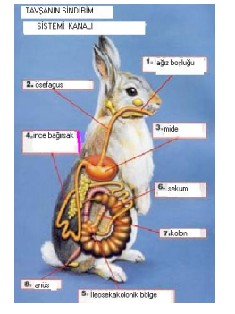
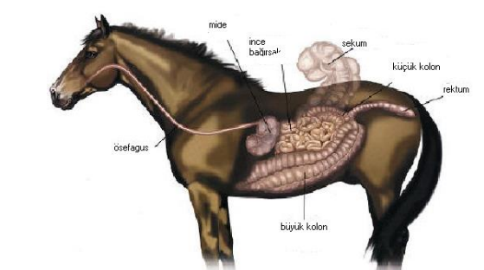

Slide 12
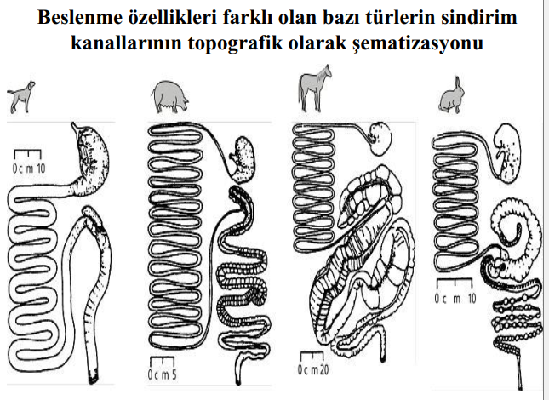
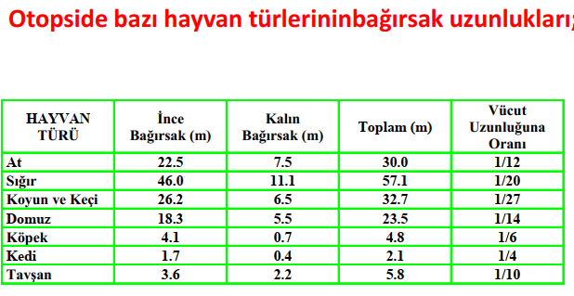
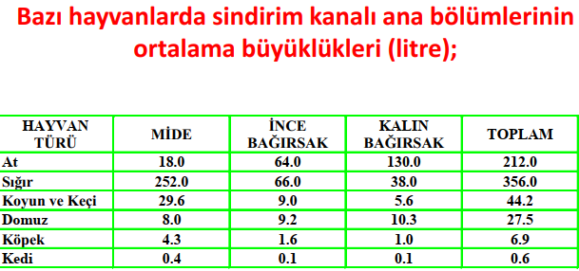

Slide 13
KAYNAKÇA
GENEL HAYVAN BESLEME -Ders Notu- Prof.Dr. Hasan Rüştü Kutlu Prof.Dr. Murat Görgülü Yrd.Doç.Dr. Ladine Baykal Çelik Çukurova Üniversitesi Ziraat Fakültesi Zootekni Bölümü Yemler ve Hayvan Besleme Anabilim Dalı Adana
BÜYÜK VE KÜÇÜKBAŞ HAYVAN BESLEME Prof. Dr. Murat Görgülü Çukurova Üniversitesi Ziraat Fakültesi Zootekni Bölümü Yemler ve Hayvan Besleme Anabilim DalI
Hayvan Besleme İlkeleri, Ders Notları, Yrd. Doç. Dr. Aydın ALTOP OMÜ Ziraat Fakültesi Zootekni Bölümü SAMSUN

